Slide 1
Tanečný šport

Slide 2
Čo je tanec?
Je to šport, ktorý bol v roku 1997 uznaný Medzinárodným olympíjskym výborom.
Má vlastnú svetový (IDSF - International dance-sport federation), aj slovenský (SZTŠ - Slovenský zväz tanečného športu) zväz.
Súťažné tance spĺňajú všetky požiadavky na klasifikáciu ako šport.
Vyžadujú totiž fyzické úsilie a zručnosti.

Slide 3
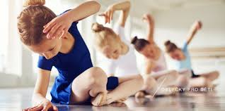
Rozdelenie
V tanečnom športe existuje 10 tancov, rozdelených do dvoch skupín:
štandartné tance : Waltz, Tango, Viedenský valčík, Slowfox, Quickstep;
latinsko-americké tance : Samba, Chacha, Rumba, Paso-Doble, Jive.
Každý z týchto tancov sa od druhého líši - či už tempom, taktom, figúrami, no najmä charakterom tanca.

Slide 4
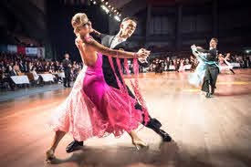
Štandartné tance
Waltz je najpomalší štandartný tanec. Vyniká v ňom najmä ladnosť pohybu a línie, ktoré sú vďaka pomalému tempu dokonale prepracované.
Tango sa od ostatných štandartných tancov mierne líši. Je to agresívny tanec, ktorý pochádza z Argentíny. Do Európy sa dostal začiatkom 20. storočia.
Quickstep pochádza z Ameriky, kde bol tancovaný ako pomalší Foxtrot. V roku 1914 sa dostal do Európy, kde sa začal tancovať na rýchlejší rytmus, a vznikol Quickstep. Je obľúbený pre svoju sviežosť a hravosť pohybu.

Slide 5
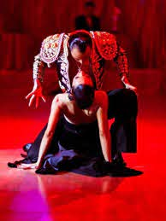
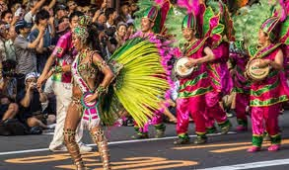
Latinsko-americké tance
Samba vznikla z tradičných tancov brazílskych černochov, a jej názov bol prevzatý z portugalského tanca Samba. Je to pestrý a expresívny tanec.
Paso-Doble je veľmi agresívny tanec, charakterom podobnú Tangu. Má predstavovať muža ako toreádora, a ženu ako capu - červenú šatku. Vyvíjalo sa hlavne v Španielsku a sú v ňom viditeľné prvky Flamenga.
Chacha je pôvodom Kubánsky tanec, ktorý vznikol z Mamba. Na Slovensko sa dostala v 60. rokoch minulého storočia.

Slide 6
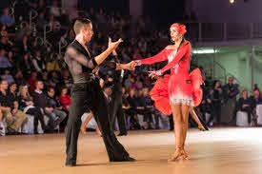
Súťažný poriadok v tanečnom športe
Podobne ako vo väčšine športov, aj tu existuje niekoľko kategórií.
Kategórie sú vekové a výkonnostné:
Vekové sú dané rokom narodenia, a v januári sa automaticky menia na vyššiu.
Výkonnostné súvisia s kvalitou tanečného páru, a do vyššej kategórie sa pár musí "pretancovať".

Slide 7
Ďakujem za pozornosť ☺
MELÁNIA KOVÁČIKOVÁ 9.B

